Slide 1
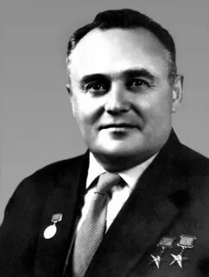
Сергей Павлович Королёв: Отец Космонавтики
Сергей Павлович Королёв - легендарный советский ученый и конструктор, чье имя неразрывно связано с величайшими достижениями человечества в освоении космоса.

Slide 2

Ранние Годы
Детство и Юность
Образование
Родился 12 января 1907 года в Житомире, Украина. С юных лет увлекался авиацией и ракетостроением.
В 1924 году поступил в Киевский политехнический институт, где изучал авиацию.

Slide 3
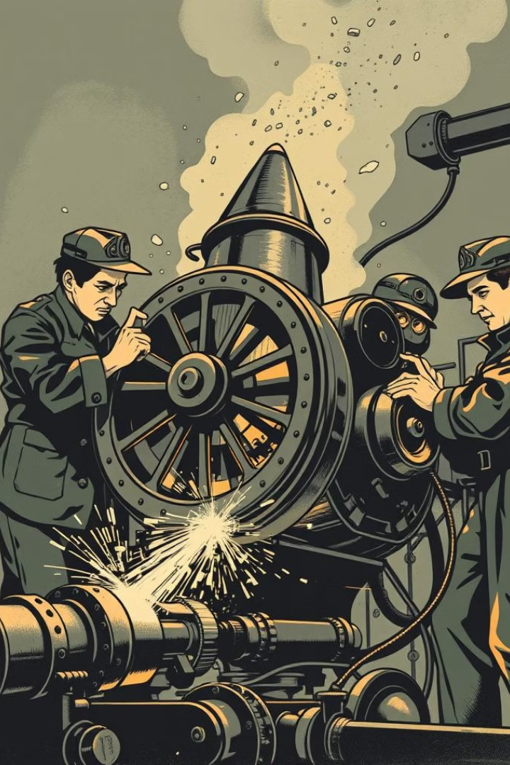
Начало Карьеры
1
Авиастроение
2
Ракетостроение
После окончания института работал в области авиастроения, занимаясь разработкой самолетов.
В 1930-х годах перешел к разработке ракетных двигателей.

Slide 4
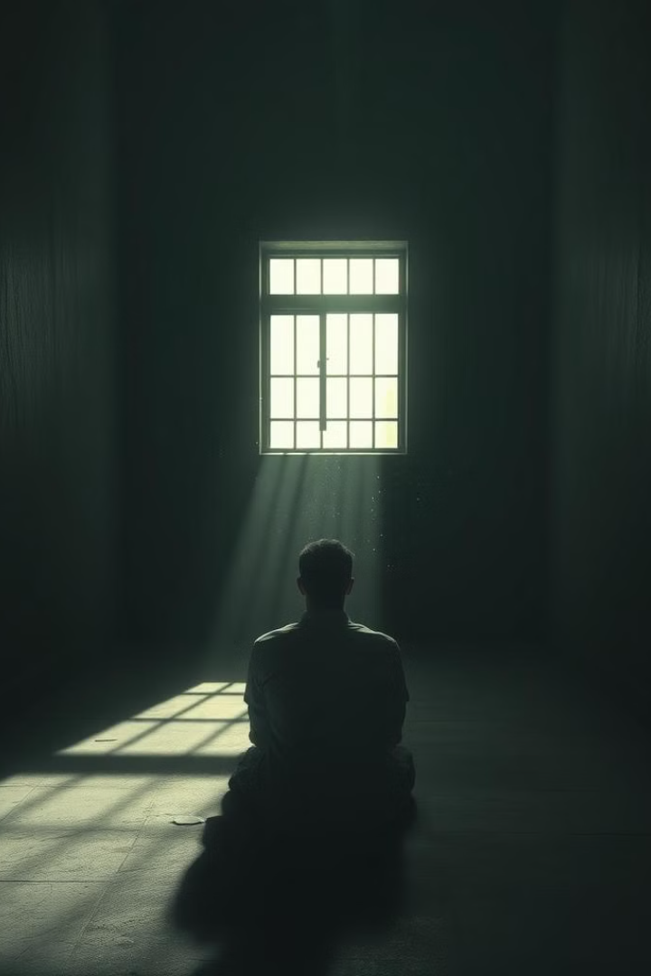
Трудности и Испытания
Арест
Лагеря
В 1938 году был арестован по ложному обвинению.
Провел 6 лет в лагерях, но не потерял веры в свои идеи.

Slide 5
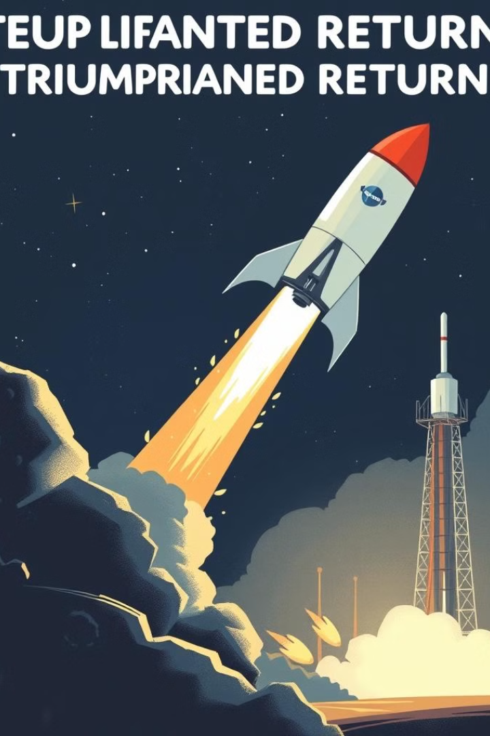
Возвращение и Триумф
1
1944
Назначен главным конструктором по ракетам.
2
1950-е
Разработка межконтинентальных баллистических ракет (МБР).

Slide 6


Начало Космической Эры
4 октября 1957
1
Запуск первого искусственного спутника Земли "Спутник-1".
12 апреля 1961
2
Первый полет человека в космос - Юрий Гагарин.

Slide 7
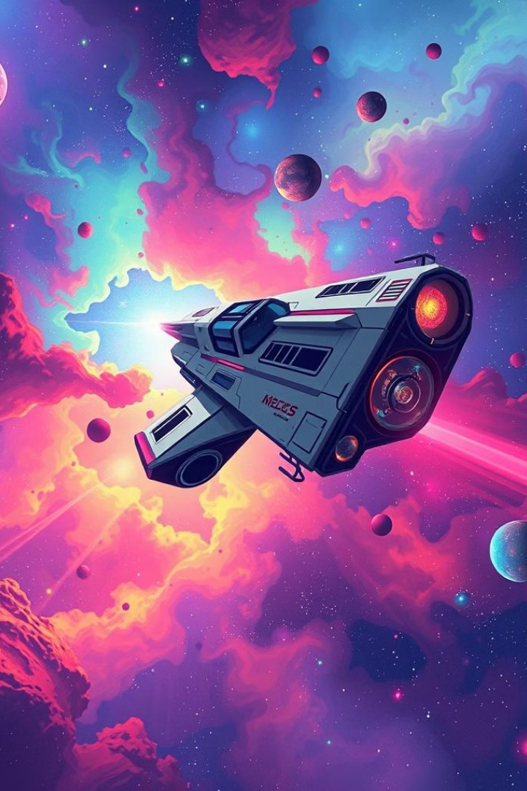



Другие Космические Достижения
Луна
Запуск первого искусственного спутника Луны.
Венера
Высадка космического аппарата на Венеру.
Открытый Космос
Первый человек в открытом космосе.

Slide 8
Наследие
14 января 1966
1
Смерть Королёва в возрасте 59 лет.
Памятники
2
Его имя увековечено в названиях городов, улиц, институтов, а также в памятниках.
Вдохновение
3
Огромное научное и техническое наследие Королёва вдохновляет новые поколения.

Slide 9
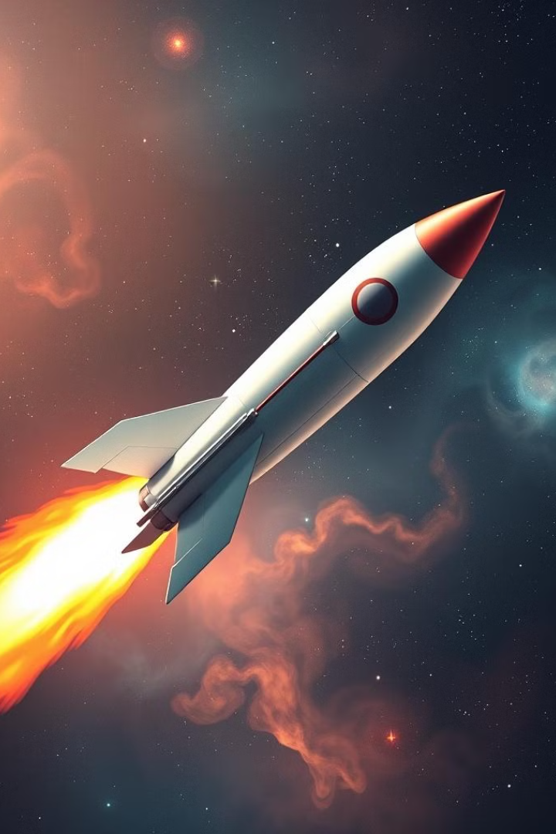
Королёв: Символ Гениальности
1
Гениальность
Его идеи и достижения позволили человеку покорить космос.
2
Целеустремленность
Он преодолел трудности и достиг невероятных результатов.
3
Патриотизм
Он посвятил свою жизнь служению своей стране и науке.

Slide 10

Спасибо за внимание
Сделали: Шустов, Николаевы, Пушков.

